Slide 1

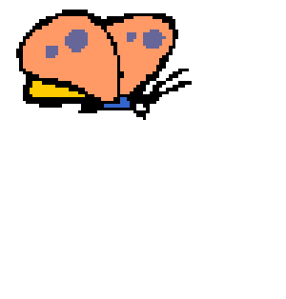
Презентация к уроку по учебному предмету
«Математика» в 7 классе на тему:
Свойства степени с
натуральным показателем
Учитель математики: Беленкова А.А.
МАОУ СОШ № 104 филиал, г. Челябинск

Slide 2
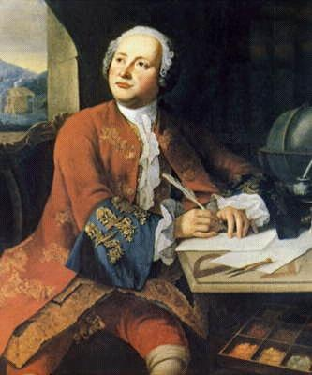

«Пусть кто-нибудь попробует вычеркнуть из математики степени, и он увидит, что без них далеко не уедешь».
М.В. Ломоносов

Slide 3
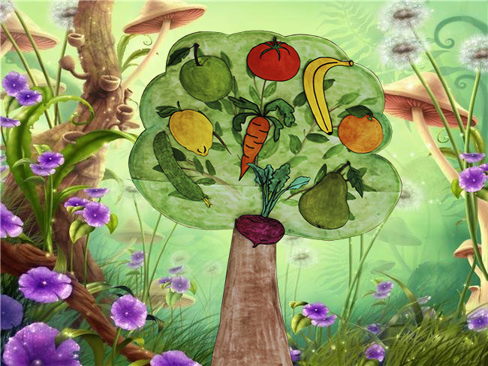
«Дерево знаний»
2
1
3
8
4
9
7
5
6
Задание: щелкни мышкой
на фрукте или овоще и ответь на вопрос

Slide 4
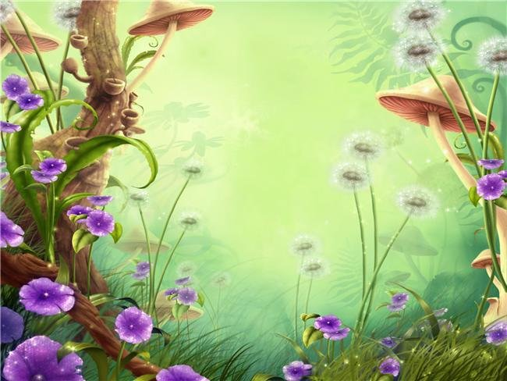


Что называют
степенью числа а с
натуральным показателем n ?
Нажми на стрелку ,чтобы вернуться к «Дереву знаний»
или на стрелку ,чтобы перейти к следующему слайду

Slide 5
Что такое
показатель степени?
Нажми на стрелку ,чтобы вернуться к «Дереву знаний»
или на стрелку ,чтобы перейти к следующему слайду

Slide 6
Как выполнять
умножение степеней
с одинаковыми основаниями?
Нажми на стрелку ,чтобы вернуться к «Дереву знаний»
или на стрелку ,чтобы перейти к следующему слайду

Slide 7
Как выполнять
деление степеней
с одинаковыми основаниями?
Нажми на стрелку ,чтобы вернуться к «Дереву знаний»
или на стрелку ,чтобы перейти к следующему слайду

Slide 8
Как выполнить возведение
степени в степень?
Нажми на стрелку ,чтобы вернуться к «Дереву знаний»
или на стрелку ,чтобы перейти к следующему слайду

Slide 9
Как выполнить возведение
произведения в степень?
Нажми на стрелку ,чтобы вернуться к «Дереву знаний»
или на стрелку ,чтобы перейти к следующему слайду

Slide 10
Как возвести
в степень дробь?
Нажми на стрелку ,чтобы вернуться к «Дереву знаний»
или на стрелку ,чтобы перейти к следующему слайду

Slide 11
Что означает фраза
«возвести в степень»?
Нажми на стрелку ,чтобы вернуться к «Дереву знаний»
или на стрелку ,чтобы перейти к следующему слайду

Slide 12
Дать определение степени
с нулевым показателем?
Нажми на стрелку ,чтобы вернуться к «Дереву знаний»
или на стрелку ,чтобы перейти к следующему слайду

Slide 13
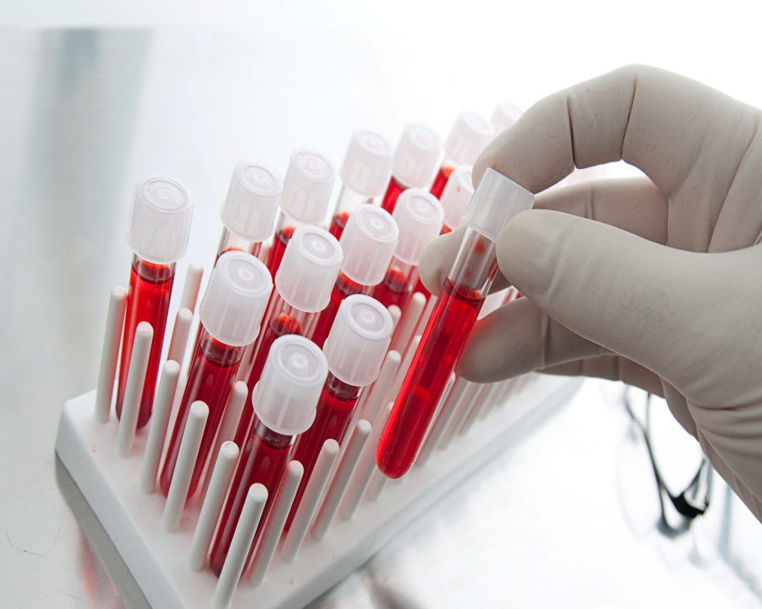
Зачем нужны степени?
1) В медицине:
Анализ крови у здорового человека:
- Лейкоцитов в крови 6 – 8 · 10⁹
⁻ Эритроцитов в крови 3,8 - 4,5 · 10¹²
⁻ Тромбоцитов в крови 180 – 320 ·10⁹

Slide 14
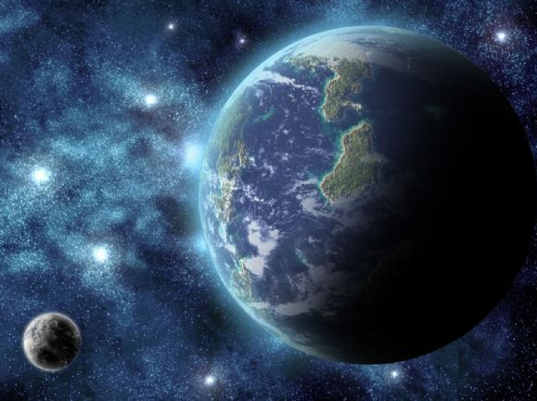
2) В космосе:
Самая близкая к Солнцу планета:
Меркурий. До нее всего-то 57.690.000 км
или 5,79 · 10⁷ км.
А до нашей Земли: 149,6 млн. км или
1.496 · 10⁸ км.
Солнце имеет
массу 2 · 10³⁰ кг, а
Земля - 5,97 · 10²⁴ кг.

Slide 15
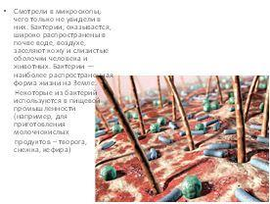
3) В биологических лабораториях:
Некоторые из бактерий используются в пищевой промышленности (например, для приготовления молочнокислых продуктов – творога, снежка, кефира).
Размеры бактерий в среднем составляют 0,5—5 мкм
1 мкм = 0.001 мм = 0.0001 см = 0.000001 м =10⁻⁷ м.

Slide 16
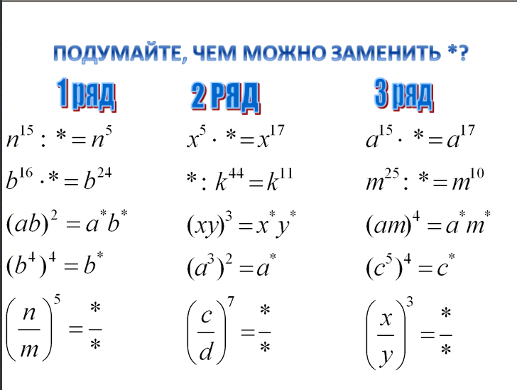
n¹⁰
:n¹⁰
Х¹²
·a²
·b⁸
k⁵⁵
:m¹⁵
a²b²
x³y³
a⁴m⁴
b¹⁶
a⁶
c²⁰
Оценивание: правильный ответ – «монета 10 рублей».

Slide 17
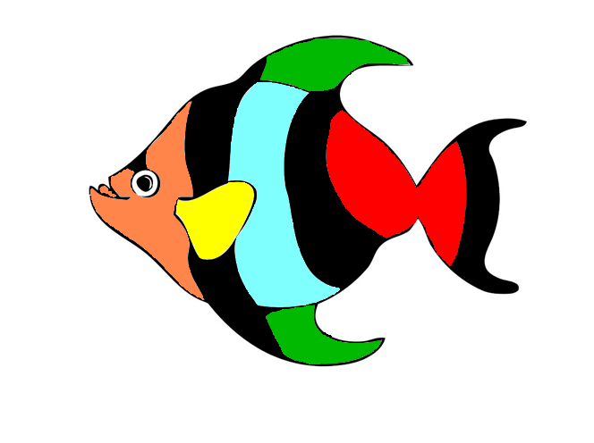
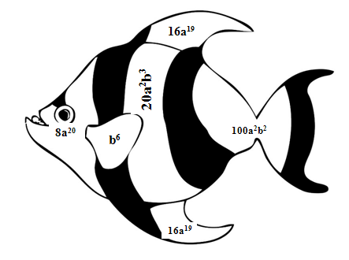

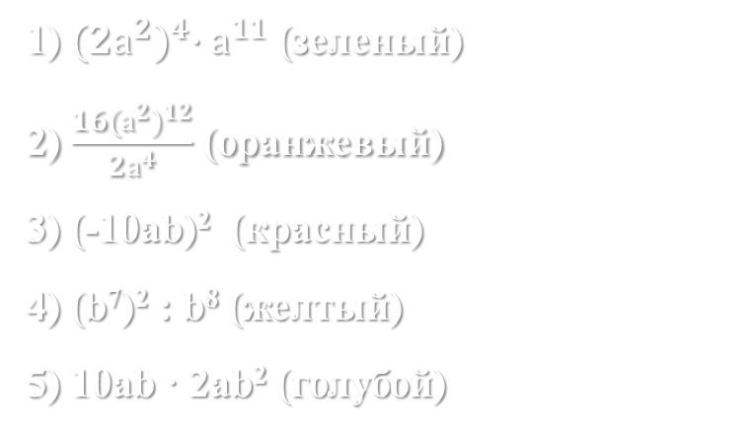
«Самый умный художник»
Посмотрим, что получилось…
1) ${(2а^{2})}^{4}∙а^{11}$ (зеленый)
2) $\frac{{16(а^{2})}^{12}}{2а^{4}}$ (оранжевый)
3) (-10ab)² (красный)
4) (b⁷)² : b⁸ (желтый)
5) 10ab · 2ab² (голубой)
Оценивание: самые быстрые 5 пар получат по «50 рублей».

Slide 18
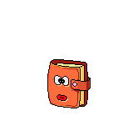


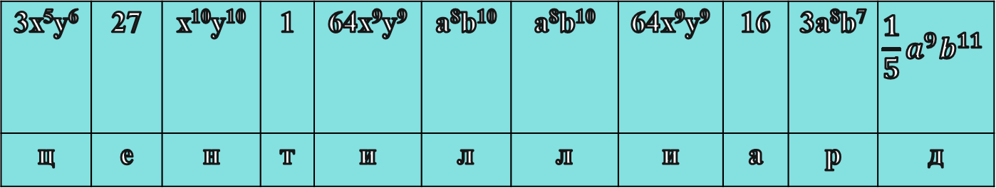
Расшифруйте слово:
Самое большое число в мире
Итак, самое большое число в мире…
3x⁵y⁶ | 27 | x¹⁰y¹⁰ | 1 | 64х⁹у⁹ | a⁸b¹⁰ | a⁸b¹⁰ | 64х⁹у⁹ | 16 | 3а⁸b⁷ | $$\frac{1}{5}a^{9}b^{11}$$
ц | е | н | т | и | л | л | и | а | р | д
Это число записывается как единица с 603 нулями
или
$${10}^{603}$$
Оценивание: правильно решенный пример у доски – «100 рублей».

Slide 19
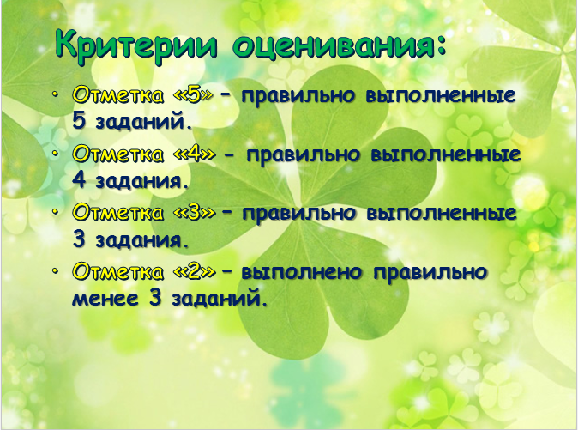


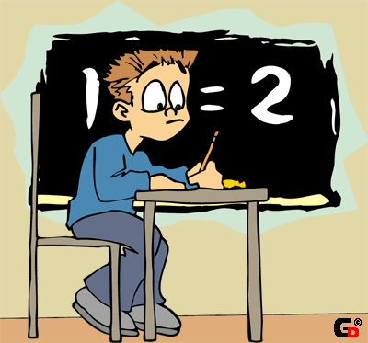



Проверочная работа
Вариант 1. Вариант 2.
1. (с²)⁶ · 2с³ (х³)⁵ · 8х²
2.
3.
4. (-2а²х)⁵ (-4х⁶у²)³
5. Какое выражение должно быть в скобках:
(…)³ = 27х³ (…)⁴ = 16с⁴

Slide 20
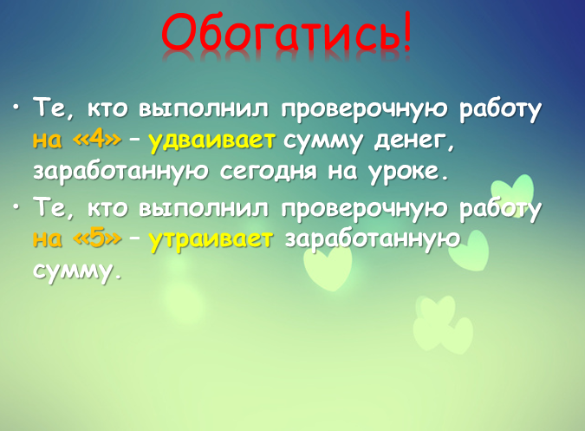

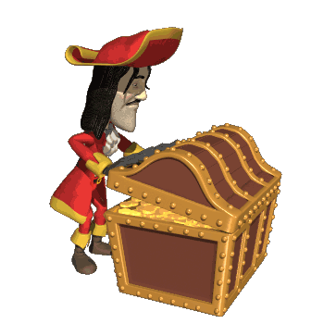
Проверь себя:
Вариант 1. Вариант 2.
1. 2с¹⁵ 8х¹⁷
2. 7х²у⁴ 8а⁴с²
3. 2х³ а²
4. -32а¹⁰х⁵ -64х¹⁸у⁶
5. Какое выражение должно быть в скобках:
(3х)³ = 27х³ (2с)⁴ = 16с⁴

Slide 21
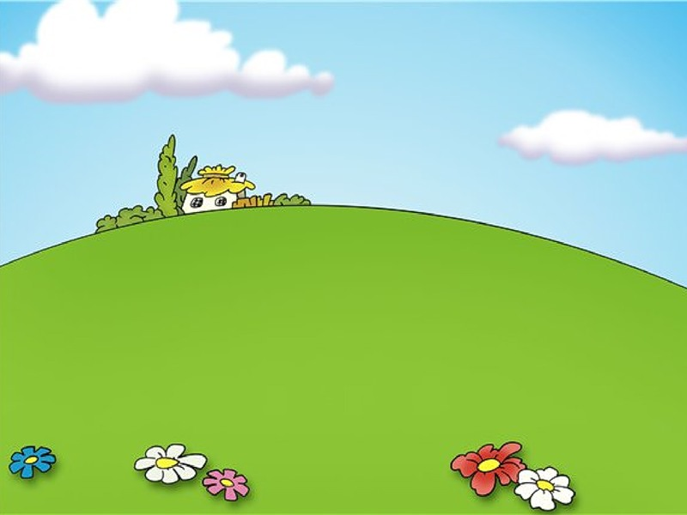
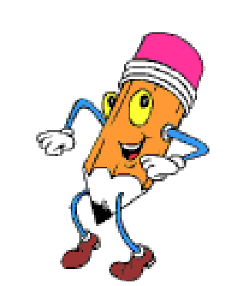
Любопытные факты
из истории степеней
Наш мозг состоит из 2∙10¹² нервных клеток и способен ежедневно запоминать 8,6∙10⁷ единиц информации. К концу жизни наша память может хранить около 10⁸ единиц информации - число, о котором пока даже не мечтают создатели компьютерной техники.

Slide 22

Домашнее задание:
Учебник «Алгебра 7»
Г.В. Дорофеев, готовиться
к зачету № 6,с. 174–175,
тест к главе 6.
Спасибо
за внимание!

